Slide 1
Illusions d‘optique : ton cerveau est vraiment très étonnant…
Clique pour avancer

Slide 2
Lis sans t‘arrêter, même si ça te parait bizarre !
Sleon une édtue de l'Uvinertisé de Cmabrigde, l'odrre des ltteers dnas un mot n'a pas d'ipmrotncae, ce qui cmptoe, c‘est que la pmeirère et la drenèire soeint à la bnnoe pclae. Le rsete peut êrte dnas un dsérorde ttoal et tu puex tujoruos lrie snas porblème. C'est prace que le creaveu hmauin ne lit pas chuaqe ltetre elle-mmêe, mias le mot cmome un tuot.
Bnone nvoeulle puor les nlus en otroharpghe...
Have a good dya !

Slide 3
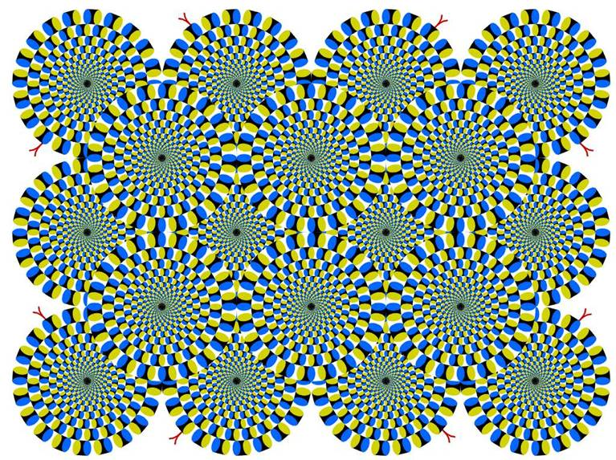
Compte lentement les Y rouges. Si tu vois quelque chose tourner, cours chez le médecin, car en réalité, rien ne bouge !

Slide 4
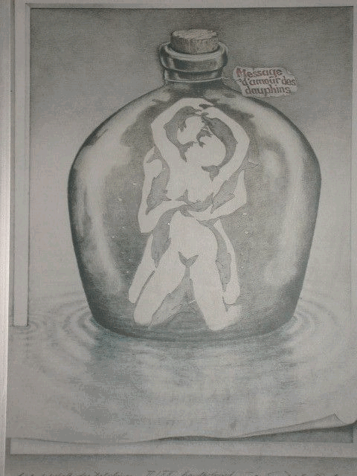
Que vois-tu sur cette photo ?
Des études récentes ont démontré que les enfants ne peuvent pas identifier la position intime de ce couple car leur esprit n’est pas associé à ce type de scénario. Leur mémoire ne connait pas encore de telle situation. Ce qu’ils voient, ce sont les neuf dauphins présents dans l’image.

Slide 5
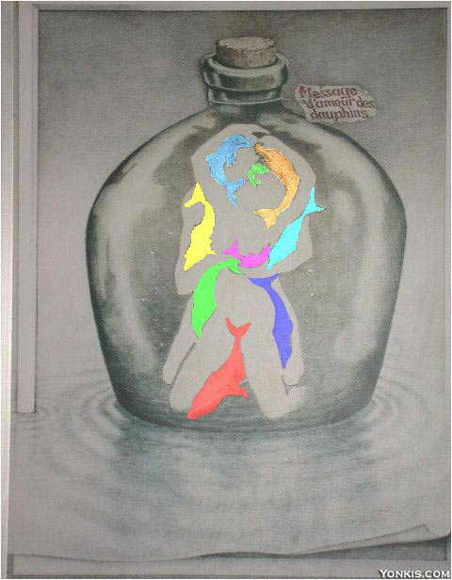
Les esprits adultes par contre sont tellement dévorés par la luxure qu’il leur est difficile, à première vue, de voir les dauphins.
Reconnais-le… Tu n’as pas vu un seul dauphin…

Slide 6

Illusion d´optique : regarde bien chacune des images suivantes...

Slide 7
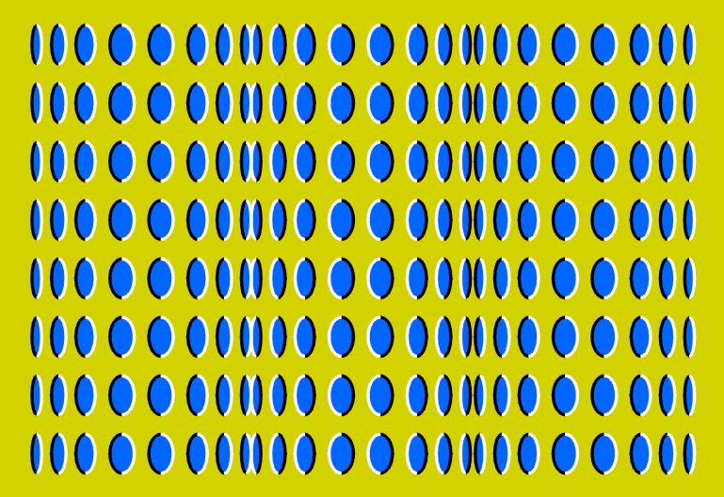
En réalite ...

Slide 8
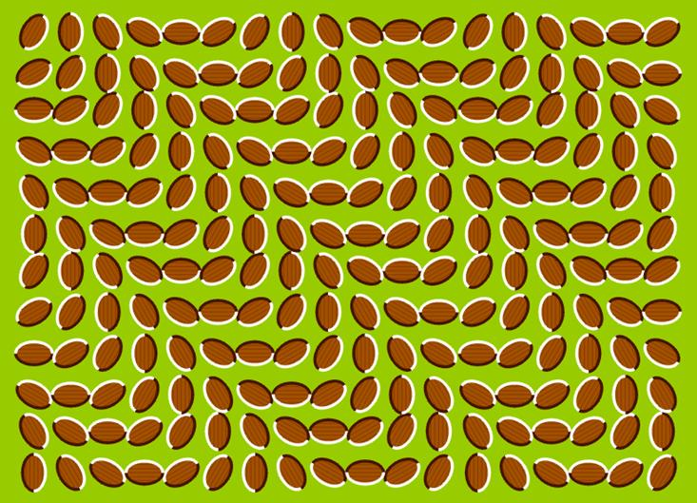
… rien ne bouge !

Slide 9
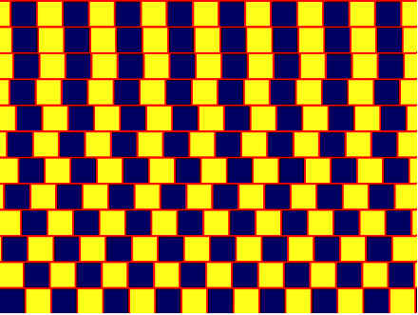
Les lignes rouges horizontales sont parallèles

Slide 10
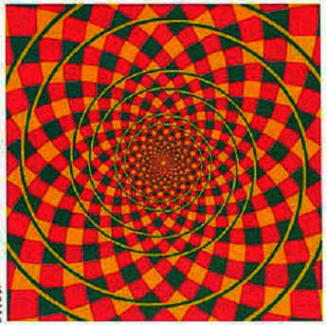
Là où tu vois une spirale ...
... il n‘y a que
des cercles ...

Slide 11
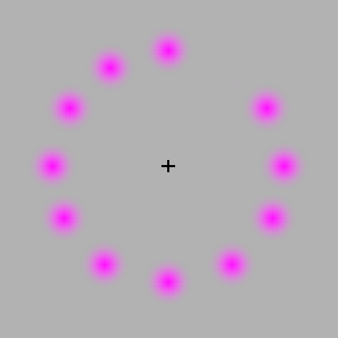
Concentre-toi sur la croix au milieu, et après quelques secondes tu remarqueras que le cercle rose qui tourne est VERT !
Si tu regardes assez longtemps la croix au milieu, tu verras les cercles roses disparaitre. Seul le cercle vert (qui en fait est rose) reste visible !

Slide 12
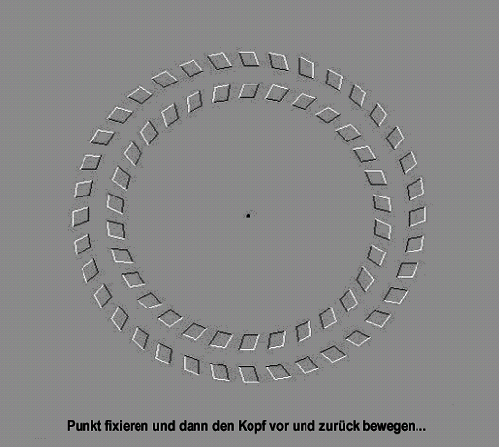
Fixe le point et bouge la tête d‘avant en arrière

Slide 13

Illusion d‘optique étonnante
Suis les instructions :
Décontracte-toi et regarde fixement les 4 points sur l‘image pendant 40 secondes. Ensuite tourne ton regard lentement vers un mur à proximité (la surface doit être lisse et unicolore). Tu vois se former lentement une tâche claire (regarde suffisamment longtemps). Cligne des yeux et tu verras se former une image dans la tâche claire. Que vois-tu ? Ou plutôt, qui vois-tu ?

Slide 14
Compte le nombre de < F >
dans le texte suivant :
+++++++++++++++++++++++++++
FINISHED FILES ARE THE RE-
SULT OF YEARS OF SCIENTIFIC STUDY COMBINED WITH THE
EXPERIENCE OF YEARS
+++++++++++++++++++++++++++
C'est fait ?

Slide 15
Combien ? Trois ?
Faux, il y en a six.
>>
Reviens en arrière et recompte !
>>
L'explication est la suivante : le cerveau ne peut traiter "OF".
>>
Incroyable, non ?
>>
Quiconque compte les six "F" du premier coup est un génie.
Quatre ou cinq est plutôt rare.
Trois est normal.
>>
Moins de trois, on change ses lunettes…

Slide 16
1. Incline la tête vers ton épaule droite
2. À 30 cm de l’écran, regarde fixement le point rouge
3. L’image devrait t’apparaître dans quelques secondes…
====]]\\\\\///////*****<<<<<<<{}{}{}{}{}{}{}{}{}%%%%~~~~~~~~
////////^^!~~~~~::---))))*****+++@@@@@@@@<%||||||@@@@@444
+=+=****&^"""""""}}}}}}}]]]]]]]<<<<<<<%%{{{{{{===**++++**
***++++++++++++++?????????????/////////////%||||||@@@@@444+=+=
****&^"""""""}}}}}}}]]]]]]]<<<<<<<%%////////^^!~~~~~::---))))*****
+++@@@@@@@@<%||||||@@@@@444+=+=****&^"""""""}}}}}}
}]]]]]]]<<<<<<<%%////////^^!~~~~~::---))))*****+++@@@@@@@@
<%/%||||||@@@@@444+=+=***.&^"""""""}}}}}}}]]]]]]]<<<<<<<%
%{{{{{{===**++++*****++++++++++++++?????????????/////////////
====]]\\\\\///////*****<<<<<<<{}{}{}{}{}{}{}{}{}%%%%~~~~~~~~
////////^^!~~~~~::---))))*****+++@@@@@@@@<%||||||@@@@@444
+=+=****&^"""""""}}}}}}}]]]]]]]<<<<<<<%%{{{{{{===**++++**
***++++++++++++++?????????????/////////////%||||||@@@@@444+=+=
****&^"""""""}}}}}}}]]]]]]]<<<<<<<%%////////^^!~~~~~::---))))*****
+++@@@@@@@@<%||||||@@@@@444+=+=****&^"""""""}}}}}}
}]]]]]]]<<<<<<<%%////////^^!~~~~~::---))))*****+++@@@@@@@@
<%/%||||||@@@@@444+=+=****&^"""""""}}}}}}}]]]]]]]<<<<<<<%
%{{{{{{===**++++*****++++++++++++++?????????????/////////////

Slide 17
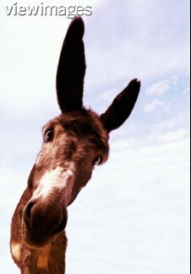
Arrête de faire l’idiot(e) !

Slide 18
Fin

